Slide 1

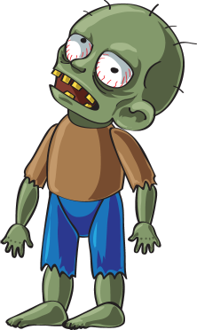
Проект “ZombieKiller”
Автор:
Мусхаджиев Билал

Slide 2
Моей целью является написать игру – стрелялки про выжившего во время апокалипсиса
Руководства библиотек, использованных мной:
Pygame -> https://pythonist.ru/pygame-tutorial/#simple-pygame-application
Pygame-menu -> https://pygame-menu.readthedocs.io/en/latest/_source/create_menu.html

Slide 3
Задачи
Придумать идею проекта
Создать окно pygame
Написать логику игры
Создать логотип меню
Сделать меню для своей игры
Добавить звуковые эффекты в игру
Написать функцию, с помощью которой при выходе из игры записывался результат игрока в текстовый документ.

Slide 4
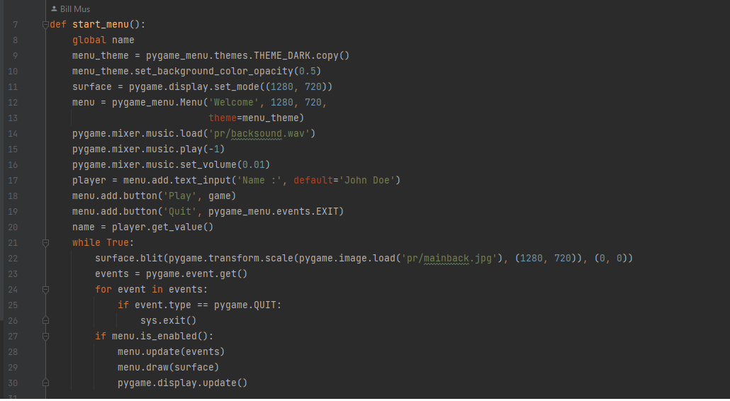
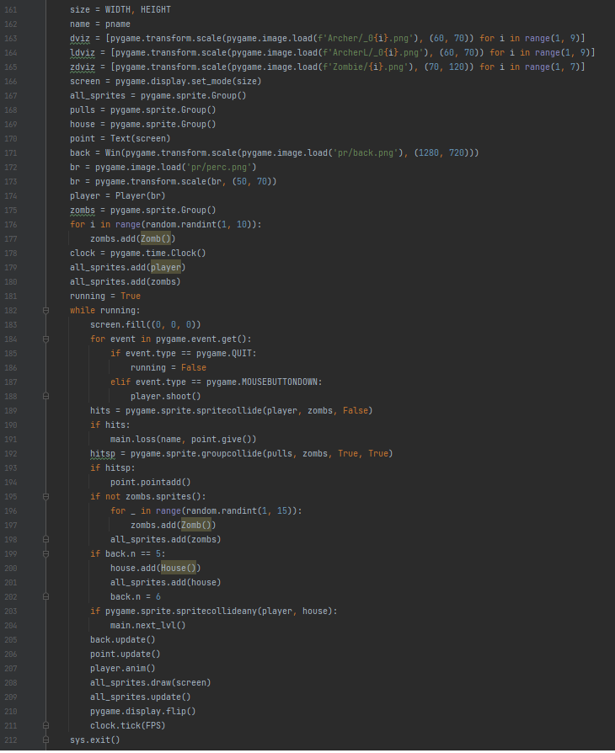
Здесь я создал начальное окно, а также загрузил фоновую музыку
Основная логика игры

Slide 5
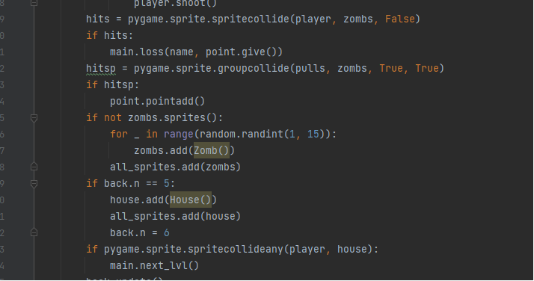
Здесь сохраняется результат игры
Здесь проверяется столкнулись ли зомби с игроком и т.д.

